Slide 1
InterFER Grupa: Burek

Slide 2
Sadržaj
Opis zadatka
Pregled zahtjeva
Korišteni alati i tehnologije
Arhitektura
Organizacija rada
Iskustva

Slide 3
Članovi tima
Oleksandr Ichenskyi, voditelj grupe
Anton Ladan
Antonia Šarčević
Karlo Španović
Nikola Antolović

Slide 4
Opis zadatka
Inovativna platforma za stvaranje, dijeljenje i objavljivanje studentskih članaka, potičući suradnju unutar akademske zajednice
Cilj: Olakšati studentima stvaranje, dijeljenje i objavljivanje akademskih radova
Svrha: Poticanje suradnje unutar akademske zajednice

Slide 5
Pregled zahtjeva
Registracija korisnika
Personalizacija profila
Kreiranje i uređivanje članaka
Objava i dijeljenje sadržaja
Kategorizacija i označavanje članaka
Komentiranje i ocjenjivanje
Moderacija neprikladnog sadržaja

Slide 6
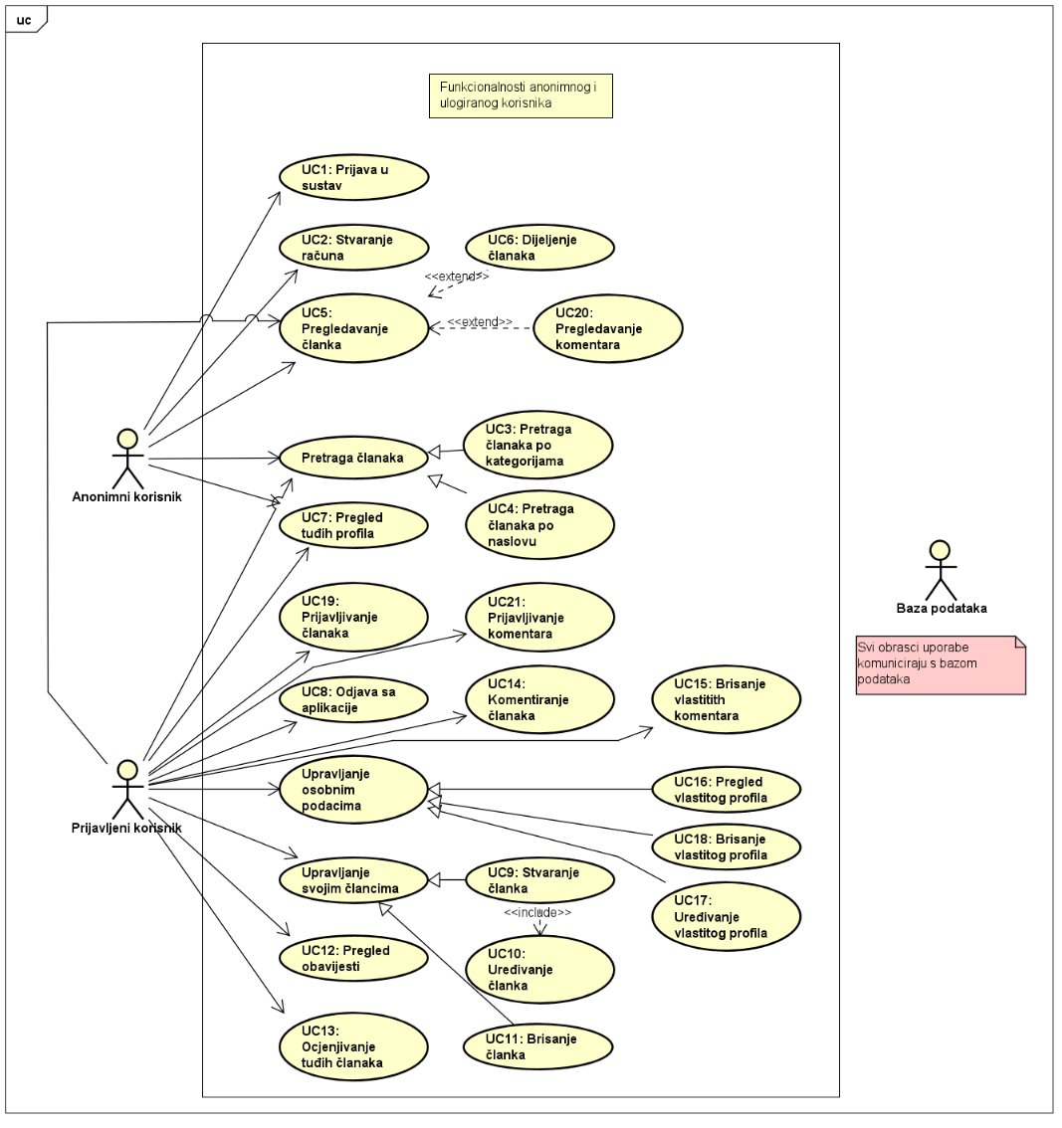
Slika 1: Dijagram obrasca uporabe, funkcionalnost anonimnog i prijavljenog korisnika

Slide 7
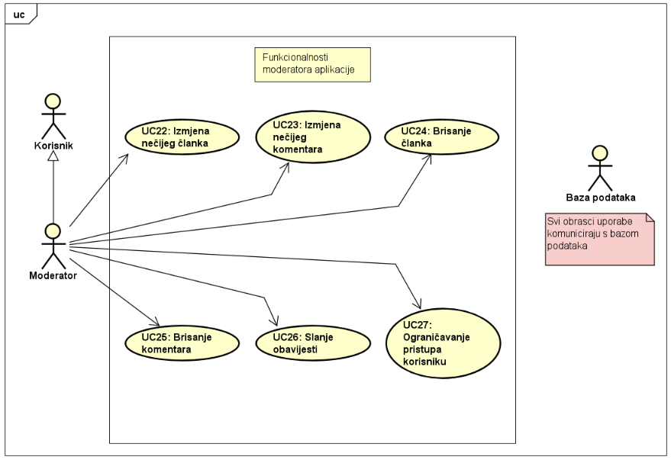
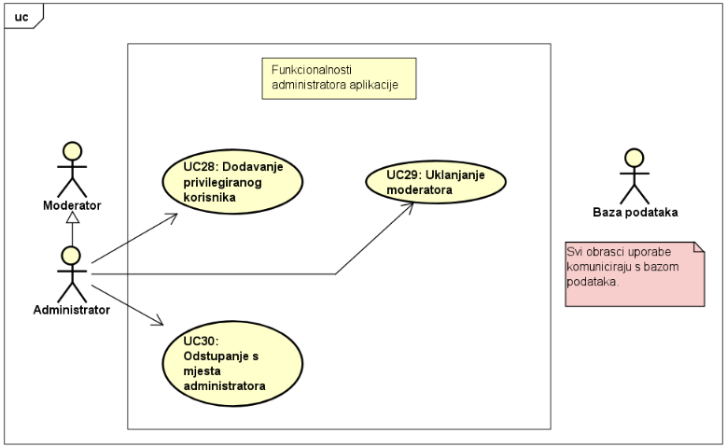
Slika 2: Dijagram obrasca uporabe, funkcionalnost moderatora sustava
Slika 3: Dijagram obrasca uporabe, funkcionalnost administratora sustava

Slide 8
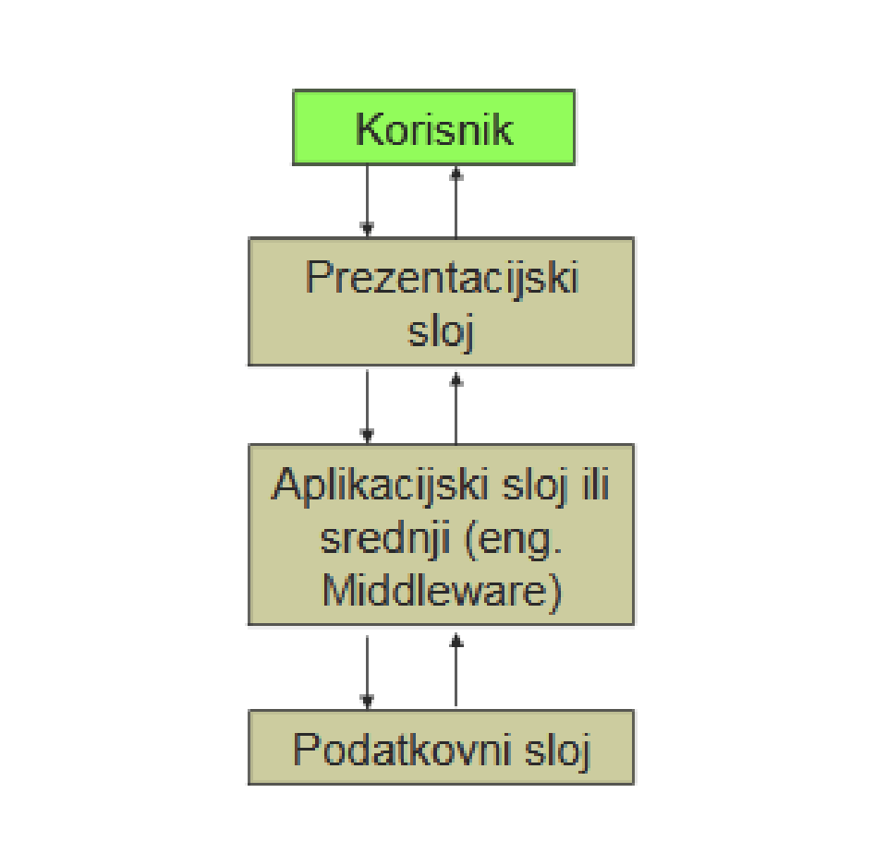
Arhitektura sustava
Može se intuitivno podijeliti na prezentacijski, aplikacijski te podatkovni sloj, kojima redom odgovaraju idući podsustavi:
Web aplikacija
Web poslužitelj
Baza podataka
Slika 4: Arhitektura sustava

Slide 9
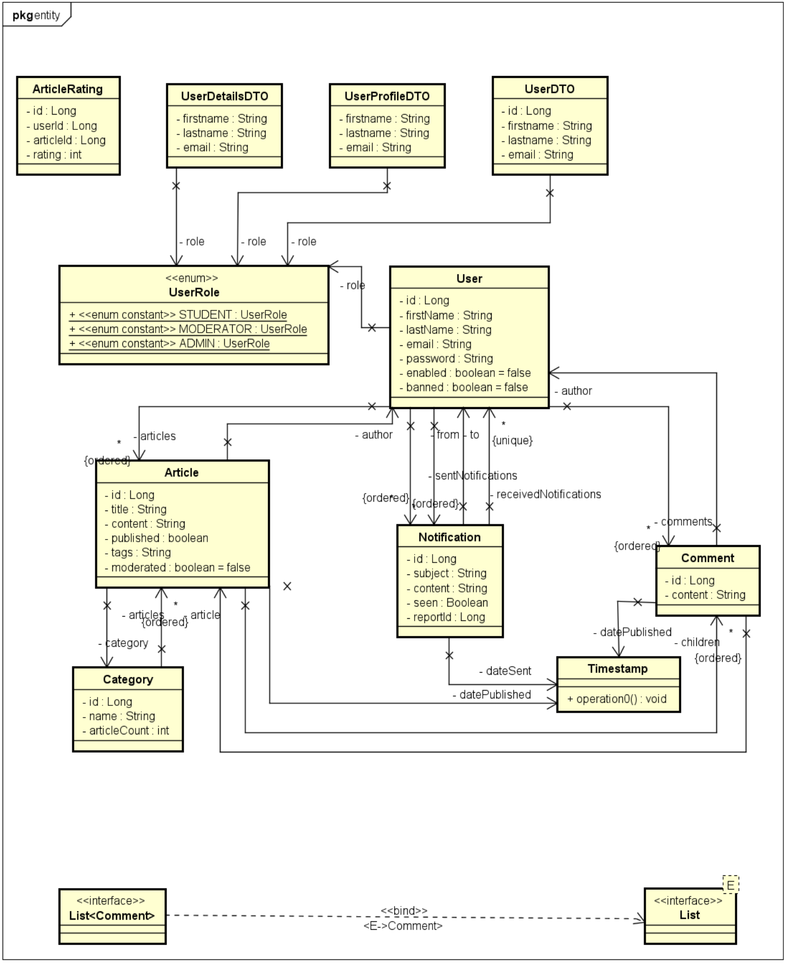
Arhitektura sustava
Slika 5: Dijagram razreda – dio Entity

Slide 10
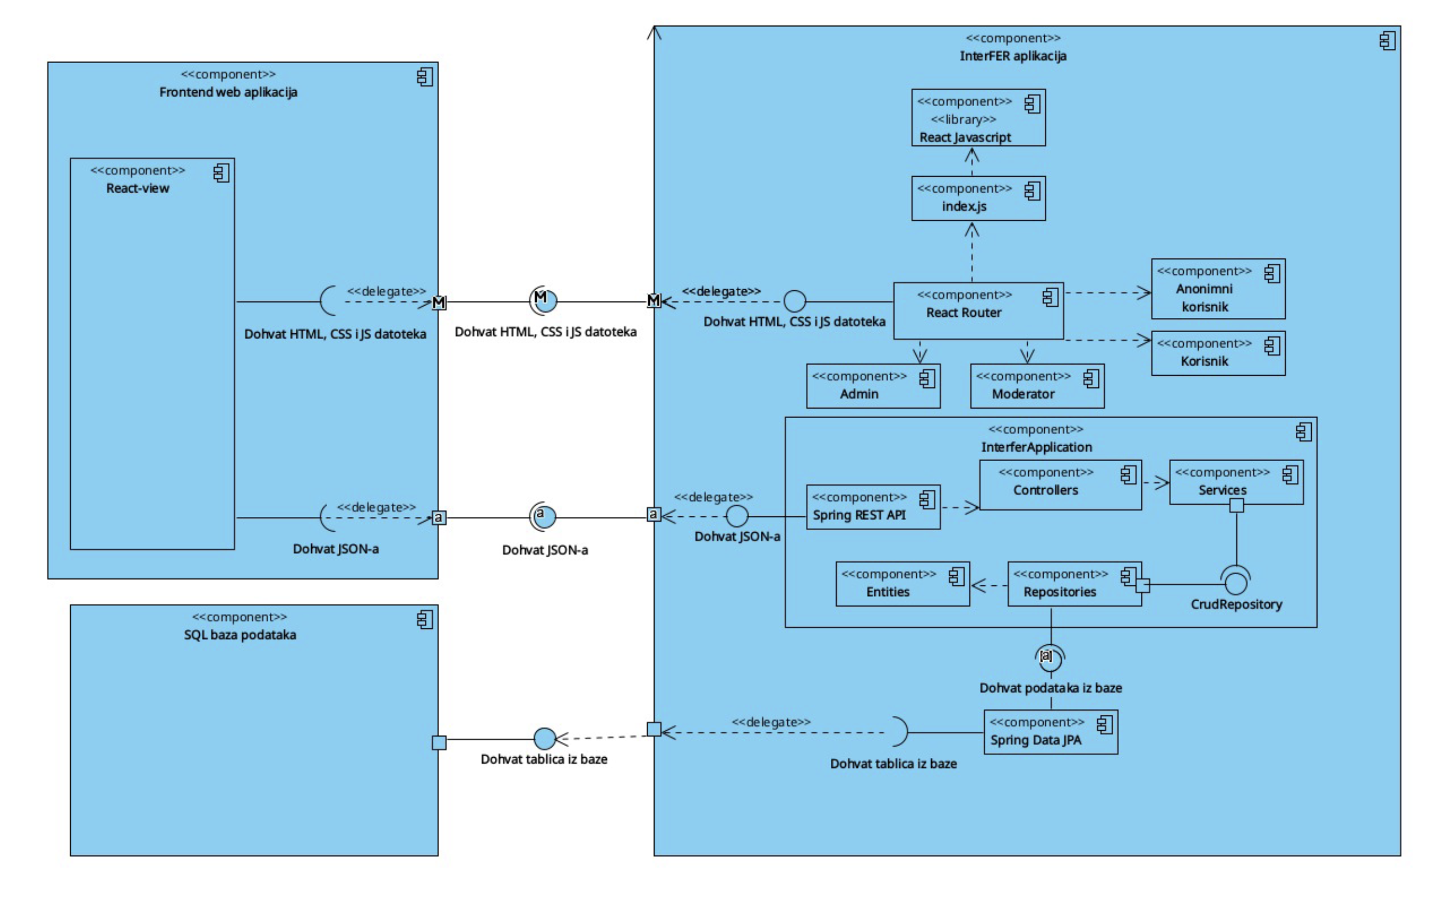
Arhitektura sustava
Slika 6: Dijagram komponenti

Slide 11
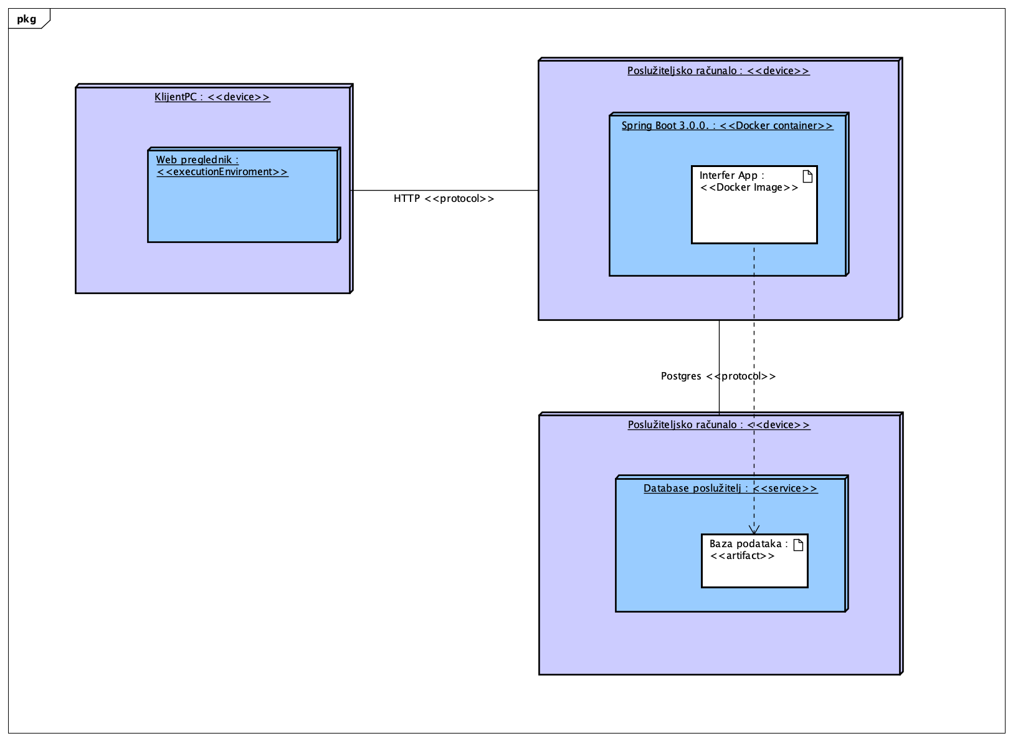
Arhitektura sustava
Slika 7: Dijagram razmještaja

Slide 12
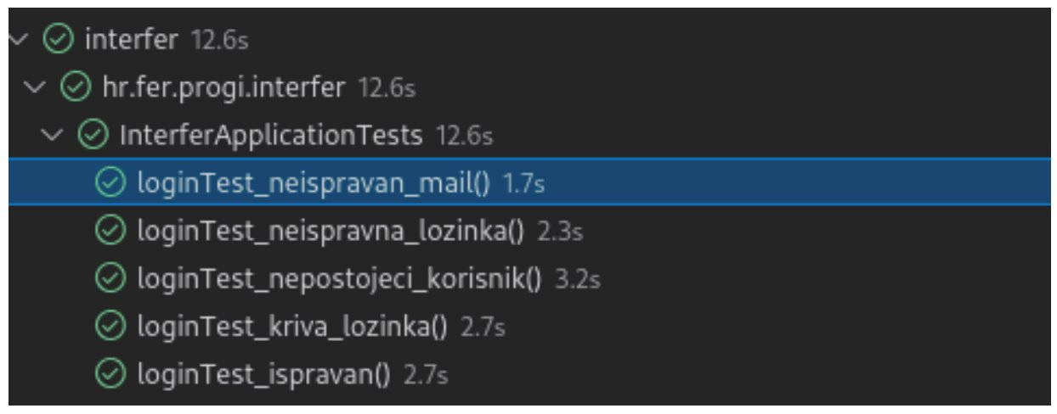
Ispitivanje sustava
Provedeno koristeći Selenium WebDriver unutar JUnit testova
Ispitivanje sustava
Ispitivanje komponenti
Slika 8: Prikaz uspješnog izvršenja testova

Slide 13
Korišteni alati i tehnologije
Komunikacija putem platformi:
WhatsApp – svakodnevna komunikacija unutar tima
Microsoft Teams – komunikacija s profesorima i asistentom
Razvojna okruženja:
Neovim
IntelliJ IDEA
Visual Studio Code

Slide 14
Korišteni alati i tehnologije
Backend – Spring
Frontend – React
Baza podataka - PostgreSQL

Slide 15
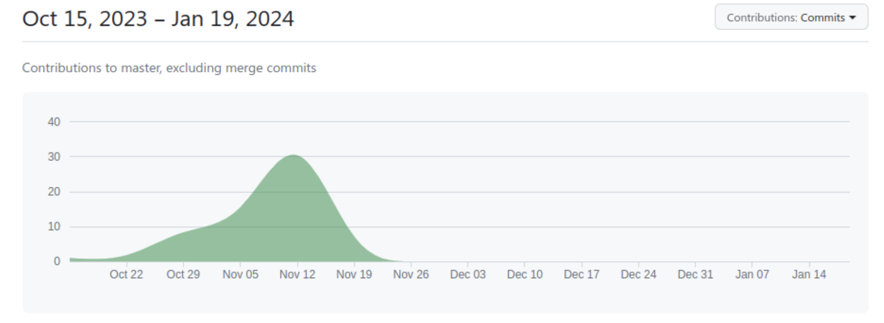
Organizacija rada
Slika 9: Vremenska linija razvoja projekta
Raspodjela posla po članovima tima:
Oleksandr Ichenskyi: 77 sati
Nikola Antolović: 41 sat
Anton Ladan: 79 sati
Antonia Šarčević: 60 sati
Karlo Španović: 63 sata

Slide 16
Naučene lekcije
Timski rad:
važnost zajedničkog rada kroz faze projekta
razrješavanje konflikata
Komunikacija:
redovna i efikasna komunikacija unutar tima - ključ timskog rada
Organizacija:
razumna podjela zaduženja
jasno dokumentiranje zahtjeva
Tehničke vještine

